Slide 1

a carton of…

Slide 2
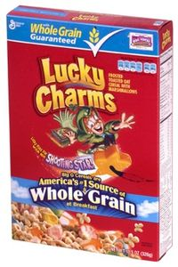
a box of…

Slide 3
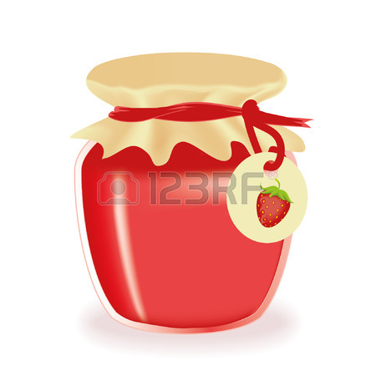
a jar of…

Slide 4
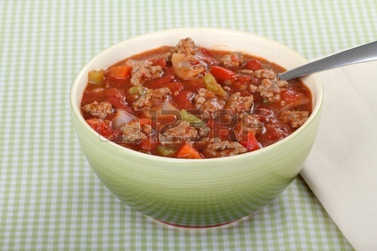
a bowl of…

Slide 5

a glass of…

Slide 6
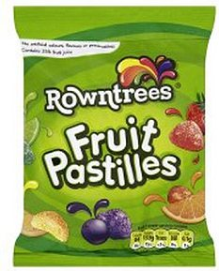
a packet of…

Slide 7

a bottle of…

Slide 8
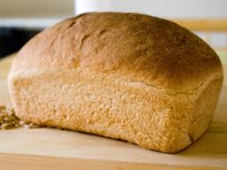
a loaf of …

Slide 9
a bowl of…

Slide 10
a packet of…

Slide 11
a carton of…

Slide 12
a glass of…

Slide 13
a jar of…

Slide 14
a box of…

Slide 15
a loaf of …

Slide 16
a bottle of…

